Slide 1
블록암호
https://youtu.be/sW8W8muMk54

Slide 2
블록암호란?
DES
AES

Slide 3
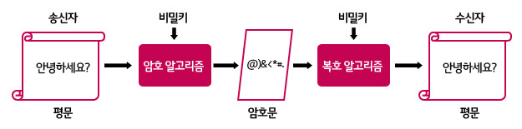
블록암호란?
대칭키 암호 (Symmertric-Key Cipher)
데이터의 단위가 블록!
수차례의 라운드 함수를 통하여 안정성 증가 (혼돈, 확산)
목표 : 키 전수조사 보다 효과적인 공격방법이 없어야 함

Slide 4
블록암호란?
케르크호프스의 원리 (Kerchoffs’s Principle)
- 암호 시스템의 모든 것이 알려지더라도 key만 공개되지 않으면 안전하다.
-> 비밀의 크기 = key의 길이
Padding, Parsing
패딩 : 평문 스트림의 길이를 블록 길이의 배수로 맞춰주는 작업 (분할을 위해)
분할 : 패딩된 평문 스트림을 블록 크기로 자름 (마지막 블록이 패딩블록)

Slide 5
블록암호란?
운용모드 (Mode of Operation)
암호화 모드 : ECB, CBC, OFB, CFB, CTR
메시지 인증 모드 : CBC-MAC, CMAC
인증 암호화 모드 : CCM, GCM, OCB
해시 모드 : GCB, MDC-2, MDC-4
블록 암호
암호화 모드
데이터 암호화
블록 암호
인증 모드
메시지 인증
블록 암호
인증 암호화 모드
데이터 암호화 및 인증
블록 암호
해시 모드
해시 함수

Slide 6
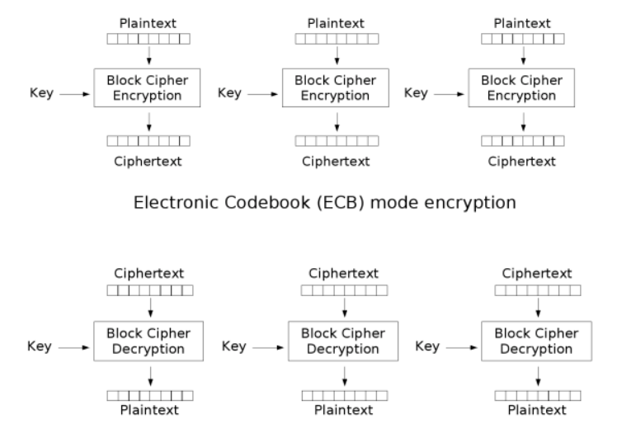
_{블록암호란?}
운용모드 : ECB (Electronic CodeBook)
암호화 : C_{i} = E_{k}(P_{i})
복호화 : P_{i} = D_{k}(C_{i})
특징 : 병렬 연산이 가능하다.
암, 복호화가 빠르다

Slide 7
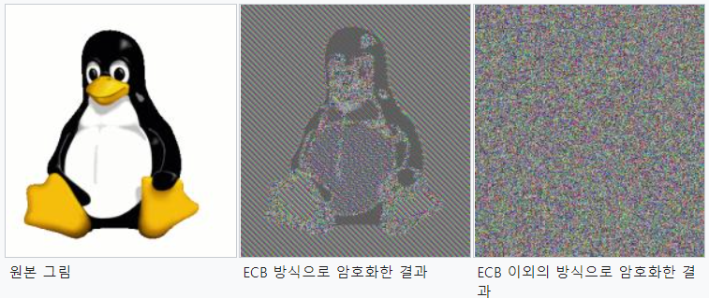
_{블록암호란?}
운용모드 : ECB (Electronic CodeBook)
문제점 : 기밀성(Confidentiality) 제공 X

Slide 8
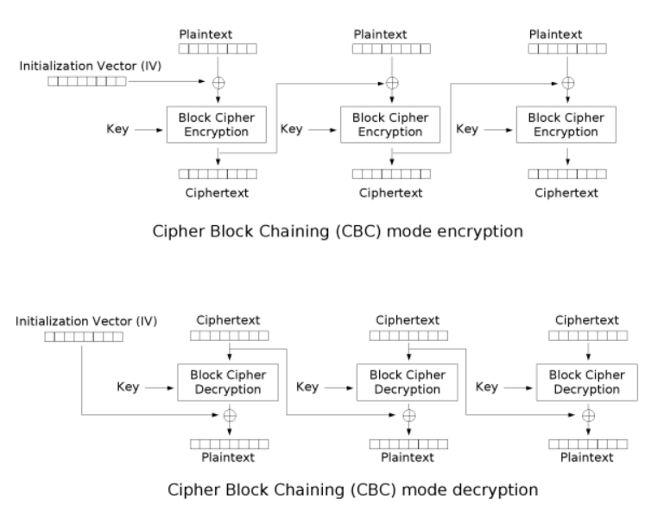
블록암호란?
운용모드 : CBC (Cipher Block Chaining)
C₀ = IV
암호화 : C_{i =} E_{K} (P_{i} xor C_{i-1})
복호화 : P_{i =} D_{k} (C_{i}) xor C_{i-1}
특징 : 전파 성질이 강하다.
복호화 시에만 병렬 연산 가능
전파 성질이 약해짐 (문제x)

Slide 9
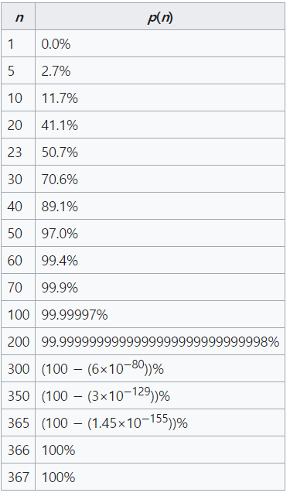
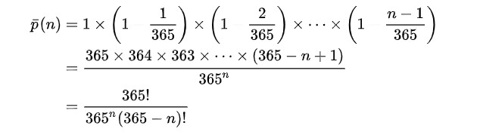

블록암호란?
운용모드 : CBC (Cipher Block Chaining)
문제점 : 암호문 일치 공격 (생일 역설)
C_{i} = C_{j} => C_{i-1} xor P_{i} = C_{j-1} xor P_{j}

Slide 10
블록암호란?
운용모드 : CBC (Cipher Block Chaining)
문제점 : 암호문 일치 공격 (생일 역설)
C_{i} = C_{j} => C_{i-1} xor P_{i} = C_{j-1} xor P_{j}
이므로 P_{i}를 복구할 수 있다면 P_{j} 또한 복구할 수 있다.
단, DATA >= 2^{n/2}의 조건을 깨면 암호문 일치 공격을 피할 수 있다.

Slide 11
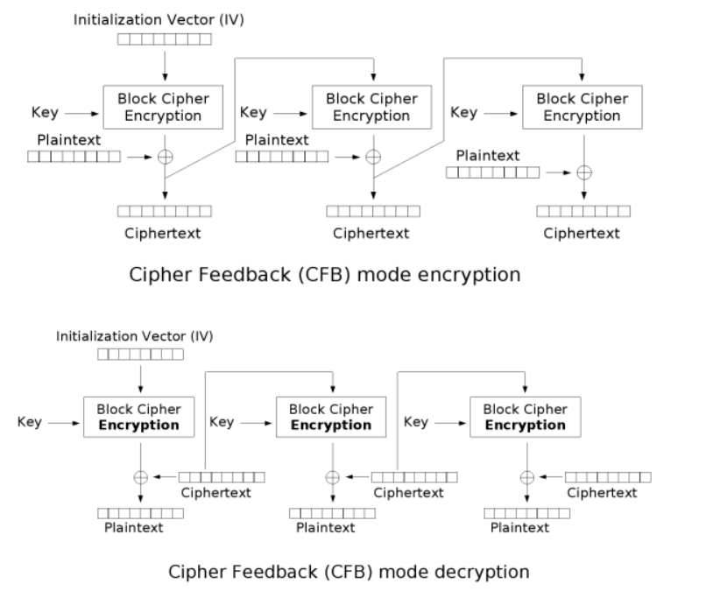

블록암호란?
운용모드 : CFB (Cipher FeedBack)
암호화 :
복호화 :
특징 : 복호화 함수가 필요없다.
CBC와 마찬가지로
암호문 일치공격 가능

Slide 12
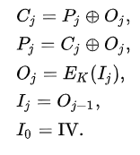
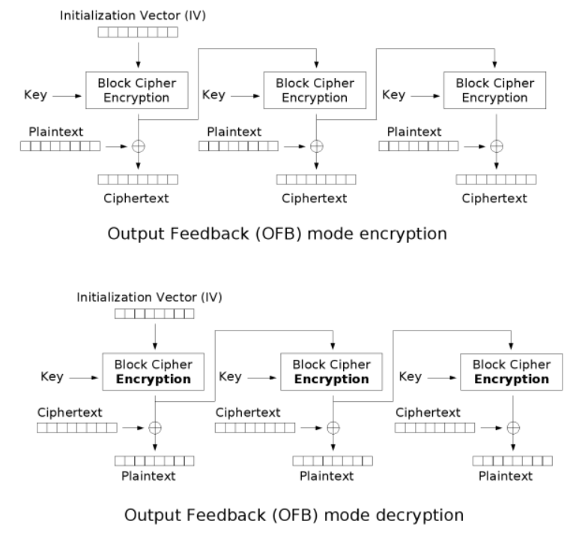
블록암호란?
운용모드 : OFB (Output FeedBack)
암호화 :
복호화 :
특징 : 암호화 및 복호화 함수가 동일
복호화 함수가 필요없다.
사전계산 가능

Slide 13
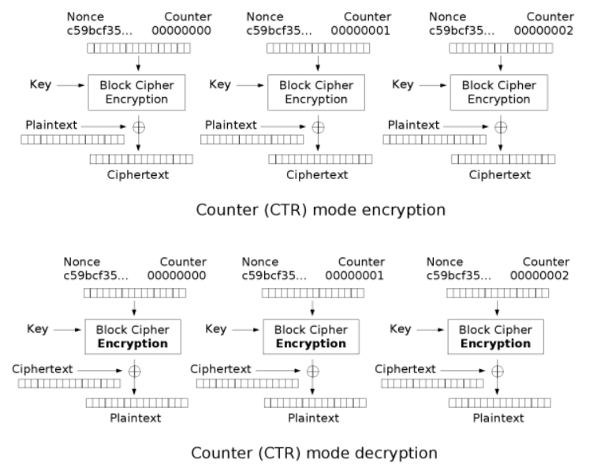
블록암호란?
운용모드 : CTR (CounTeR)
암호화 : O_{i} = E_{k}(CTR_{i})
C_{i} = P_{i} xor O_{i}
CTR = CTR_{i-1} + 1
특징 : 복호화 함수가 필요없다
사전 계산 가능
병렬 연산 가능
다중 프로세서에 적합

Slide 14
블록암호란?
운용모드 : CFB, OFB, CTR
특징 : 블록의 단위에 따라서
CFB-1, OFB-1, CTR-1 (bits단위)
CFB-8, CFB-8, CTR-8 (bytes단위) 로 나눌 수 있음
복호화 함수가 필요없음 (경량화)

Slide 15
블록암호란?
 | 병렬 연산 | 복호화 함수 | 사전계산 | 취약점
ECB | O | O | X | 기밀성 손실
CBC | X | O | X | 암호문 일치 공격
CFB | X | X | X
OFB | X | X | O | 없음
CTR | O | X | O

Slide 16
DES
1999년 DES 암호 해독 대회에서 깨지기 전까지 가장 많이 쓰이던 블록암호
1975년 IBM에서 개발.
1977년 표준화
후대 암호체계에 많은 영향

Slide 17
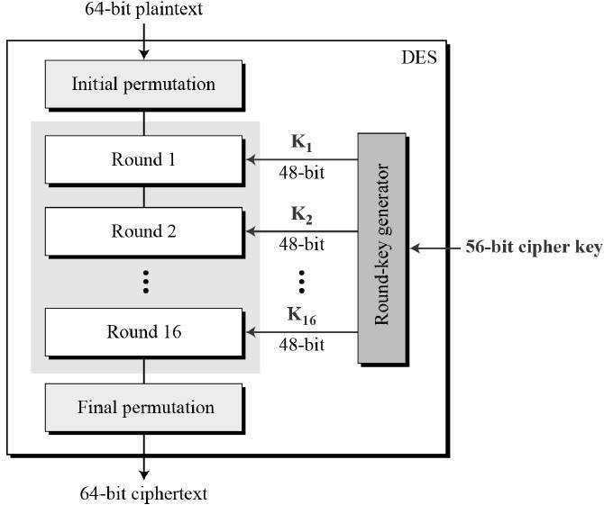
DES
1. 전체적인 모습

Slide 18
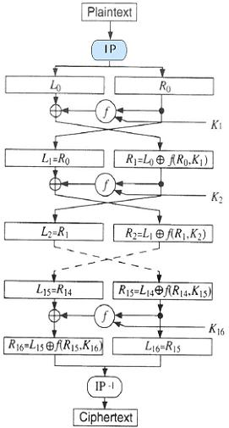
DES
2. 평문 암호화
Feistel 구조 (경량성)
마지막 라운드에 스왑을 진행하지 않음

Slide 19
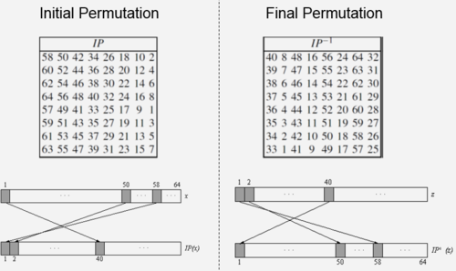
DES
2-1. IP함수
비트들의 위치를 바꾸어 놓는 역할
암호화로써의 기능은 없다. (하드웨어적인 역할)
IP⁻¹ 함수는 IP함수의 역함수 (복호화시에 필요)

Slide 20
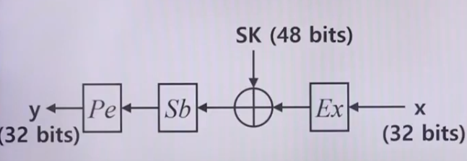
DES
2-2. F함수

Slide 21
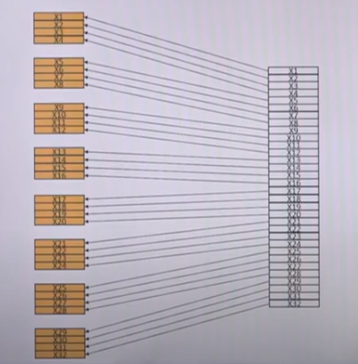
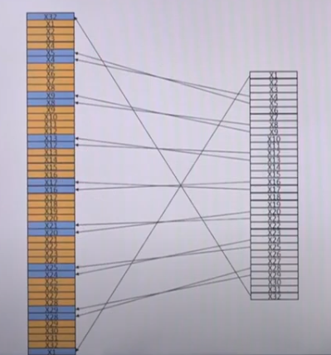
DES
2-2-1. Ex함수 (Expansion)

Slide 22
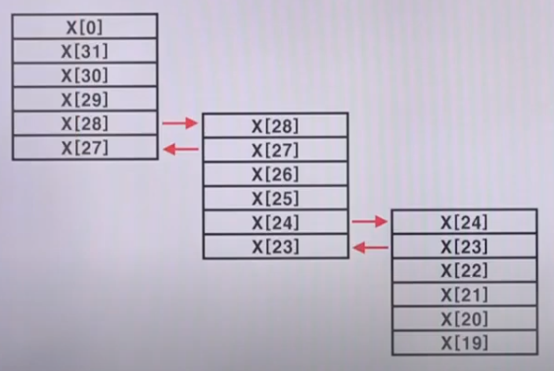
DES
2-2-2. Ex함수 (Expansion)

Slide 23
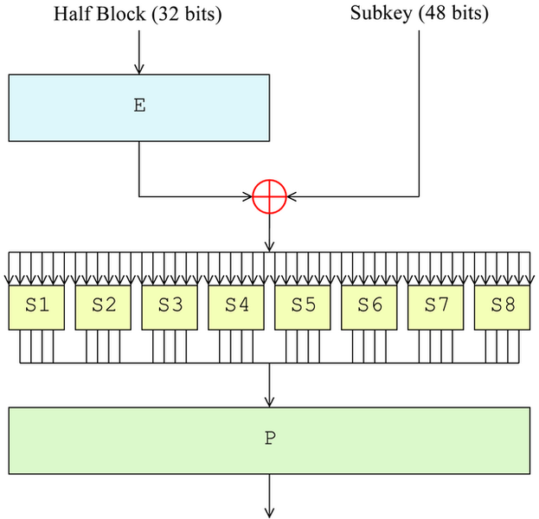
DES
2-2-2. Sb함수 (Substitution)

Slide 24
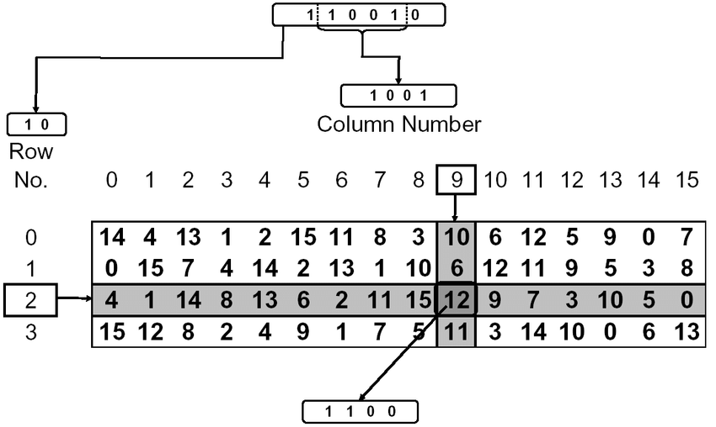
DES
2-2-2. Sb함수 (Substitution)

Slide 25
DES
2-2-3. Pe함수 (Permutation)
비트의 순서를 섞는 함수
Key schedule의 PC-1, PC-2 함수와 유사

Slide 26
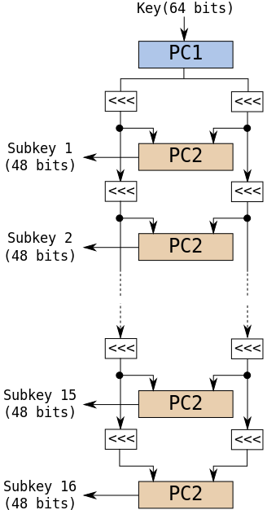
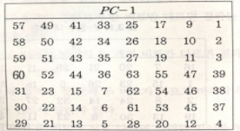
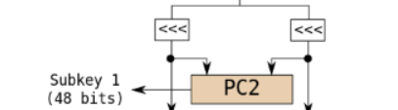
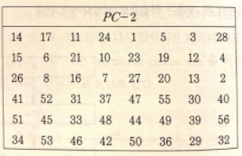
DES
3. 키 스케쥴
에러를 확인하기 위한 패리티비트(8bits)

Slide 27
AES
현 국제표준
2001년 표준화
블록 길이 : 128bits
키 길이 : 128bits(10라운드), 192bits(12라운드), 256bits(14라운드)

Slide 28
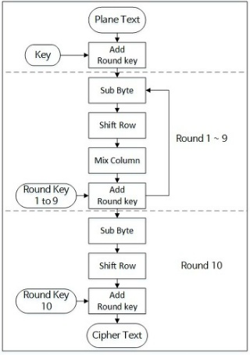
AES
1. 간단한 구조

Slide 29
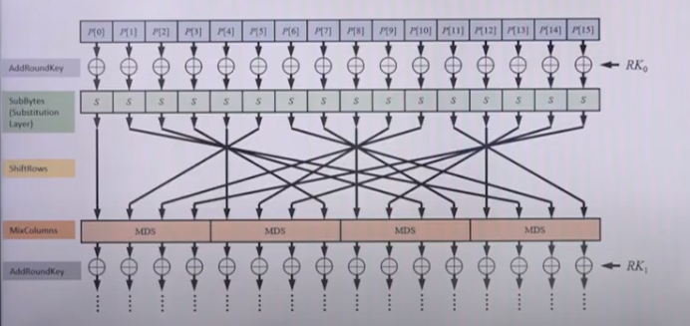
AES
2. 평문 암호화
SPN 구조
(Substitution Permutation
Network)

Slide 30
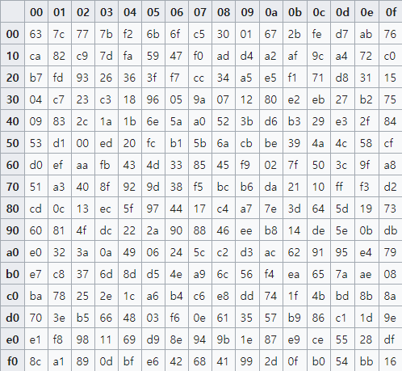
AES
2-1. SubBytes
0x53 -> 0xed

Slide 31
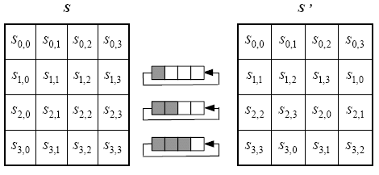
AES
2-2. ShiftRows

Slide 32
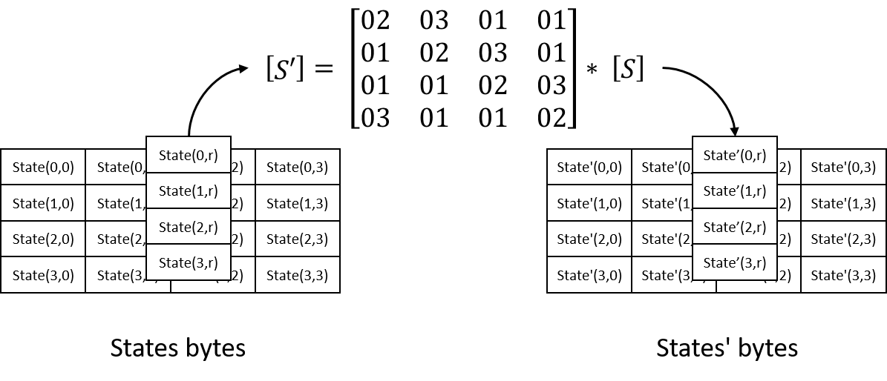
AES
2-3. MixColumns

Slide 33
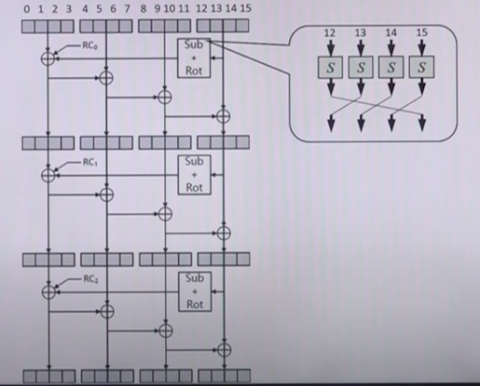
AES
3. Key Schedule (128bits)
총 10개의 키 생성

Slide 34
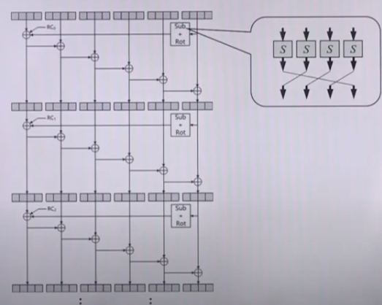
AES
4. Key Schedule (192bits)
총 12개의 키 생성

Slide 35
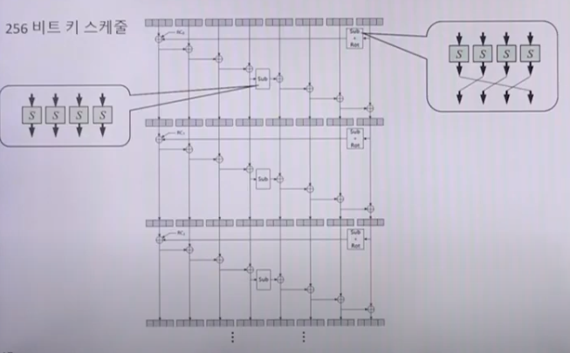
AES
4. Key Schedule (256bits)
총 14개의 키 생성

